Slide 1
IBK-591 Biotechpreneurship
Kunjungan Lapangan:
Kampung Bisnis Tegal Waru, Bogor

Slide 2
Overview Pembelajaran
Tujuan Pembelajaran
Membuka wawasan mahasiswa mengenai peluang entrepreneurship bagi lulusan Bioteknologi
Capaian Pembelajaran
Mahasiswa mampu menjelaskan secara aktif dan menganalisis berbagai peluang bisnis di kampung Tegal waru yang sesuai dengan bidang Bioteknologi

Slide 3
Tentang Kampung Bisnis Tegal Waru
Lingkungan yang asri didataran Gunung Salak Endah memberikan keuntungan bagi para petani dalam menggarap lahan pertaniannya. Secara monografi Desa Tegal waru terdiri dari 6 RW dan 38 RT, dan masing-masing RW memiliki spesifikasi usaha masyarakat. Berdasarkan hasil survei yang kami lakukan di RW 01 beberapa warga memilih alternatif pencaharian keluarganya sebagai pengrajin anyaman bambu dan bilik. RW 02 terdapat pengrajin pandai besi dan pesanan golok ukir. RW 03 karena wilayahnya yang masih luas oleh lahan pertanian, menjadikan warga RW 03 ini menggarap lahan mereka dengan tanaman obat, buah dan tanaman hias.
Beranjak dari RW 03, kita dapat melihat di RW 04 berbagai industri pembuatan selai kelapa dan pembiakan ikan patin. Dari limbah indusri selai kelapa, berpotensi melahirkan aneka usaha seperti briket arang, nata de coco dan hiasan/aksesoris. Tak kalah di RW 05 pun terdapat industri rumahan berupa pengolahan kecap, cuka, saus dan minuman orson, walau menggunakan media produksi yang sangat sederhana, namun bisnis ini telah mampu memberikan income keluarga yang cukup menjanjikan.
Kemudian terakhir, di RW 06 masyarakat dominan sebagai pedagang dan tukang bangunan tapi di beberapa area terdapat budidaya tanaman DAS yang telah cukup diakui banyak pihak. Dari sini Insya Allah, Anda akan mendapatkan suasana pedesaan yang asri plus mendapatkan inspirasi dan ide bisnis berbasis home industri.

Slide 4
Tentang Kampung Bisnis Tegal Waru
https://youtu.be/mBRjQW0H19E

Slide 5
Beberapa UKM yang tergabung
UKM Tas (Midper)
UKM Tas (Kirana Stuff)
UKM Herbal (Sarisehat)
UKM Krupuk
UKM Pandai Besi
UKM Pembibitan Ikan Patin
UKM Budidaya Ikan Konsumsi “Mas, Mujair, Nila, dan Gurame” (C-Farm)
UKM Peternakan
UKM Brownies (Janis, Raja Brownies)
UKM Konveksi
UKM Digital
UKM Risol
UKM Wayang Golek
UKM Gendang
UKM Ikan Cue
UKM Tas dan Pakaian Kulit
UKM Bilik
UKM Ketupat

Slide 6
Business Training
Business Training adalah salah satu program yang diadakan langsung di kawasan Kampoeng Wisata Bisnis Tegalwaru. Peserta bisa dari berbagai kalangan mulai dari pelajar SD, SMP, SMA, Mahasiswa, Karyawan, maupun para karyawan PRA Pensiun.

Slide 7
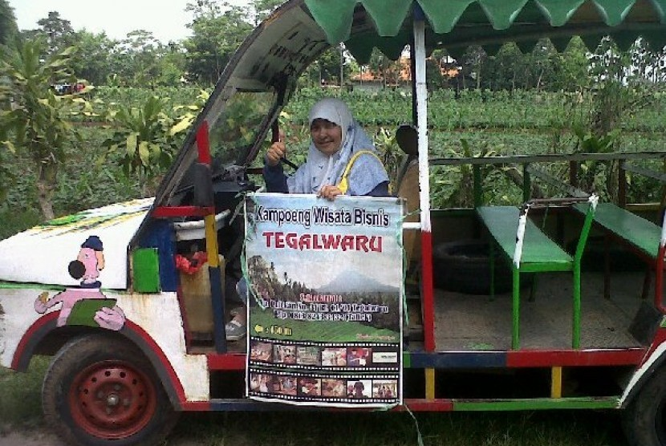

Slide 8
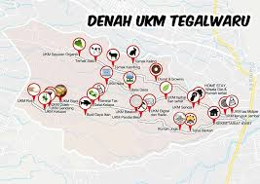

Slide 9
